Slide 1
BÁO CÁO AN TOÀN VỆ SINH LAO ĐỘNG
HUẤN LUYỆN AN TOÀN CHO NGƯỜI
SỬ DỤNG MÁY TIỆN
ĐINH VĂN ĐỆ
TRƯỜNG CAO ĐẲNG LÝ TỰ TRỌNG THÀNH PHỐ HỒ CHÍ MINH

Slide 2
1. GIỚI THIỆU
Máy tiện là một loại máy dùng để cắt kim loại có chuyển động chính là dùng chuyển động quay tròn xung quanh tâm của phôi tạo ra tốc độ cắt và chuyển động chạy dao chính là chuyển động tịnh tiến gồm hai loại : chạy dao ngang (chạy theo hướng kính của chi tiết) và chạy dao dọc (dọc theo hướng trục của chi tiết).
* Các loại máy tiện : + Máy tiện vạn năng
+ Máy tiện đứng
+ Máy tiện cụt
+ Máy tiện nữa tự động và tự động
+ Máy tiện chuyên dùng
+ Máy tiện chép hình

Slide 3
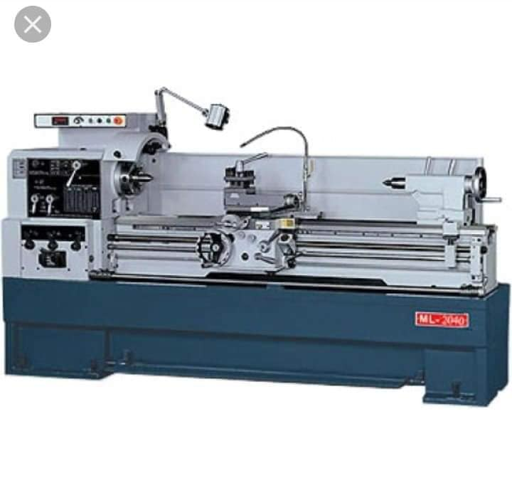
1. GIỚI THIỆU MỘT SỐ HÌNH ẢNH MÁY TIỆN
1. Máy tiện vạn năng

Slide 4
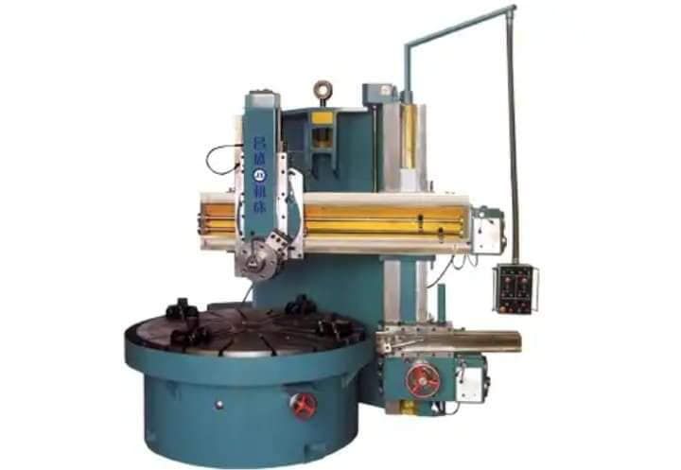
1. GIỚI THIỆU MỘT SỐ HÌNH ẢNH MÁY TIỆN
2. Máy tiện đứng

Slide 5
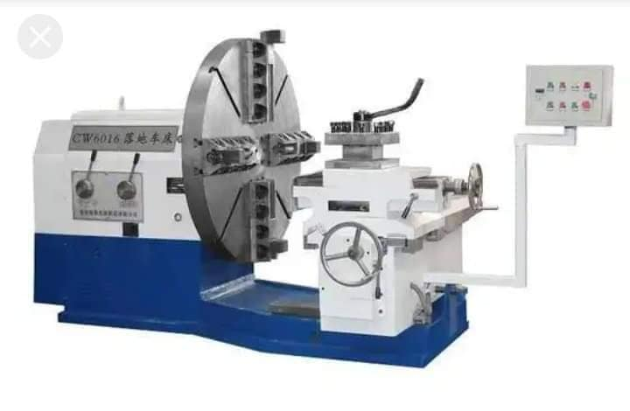
1. GIỚI THIỆU MỘT SỐ HÌNH ẢNH MÁY TIỆN
3. Máy tiện cụt

Slide 6
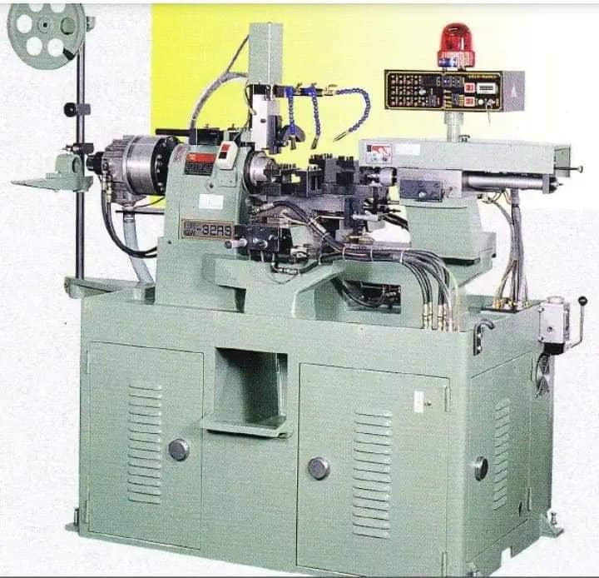
1. GIỚI THIỆU MỘT SỐ HÌNH ẢNH MÁY TIỆN
4. Máy tiện chuyên dung, …

Slide 7
2. Quy tắc làm việc an toàn trên máy tiện
1. Lắp đặt một tấm bảo vệ trên máy tiện để phòng ngừa phoi hoặc dầu làm mát văng ra trong khi gia công.
2. Sử dụng thiết bị chống rung khi gia công trên máy một vật thể dài.
3. Không để các dụng cụ cầm tay trên bàn trục chính mà để ở một hộp dụng cụ riêng biệt.
4. Cần đeo kính bảo vệ trong lúc gia công cắt.
5. Đầu cặp cần được cố định chắc chắn càng ngắn càng tốt.
6. Mặc đồng phục gọn gàng để tránh bị vướng vào vật gia công trên máy hoặc mâm cặp.
7. Không đeo găng tay.
8. Sử dụng chổi quét để dọn sạch phoi. Không sử dụng khí nén.

Slide 8
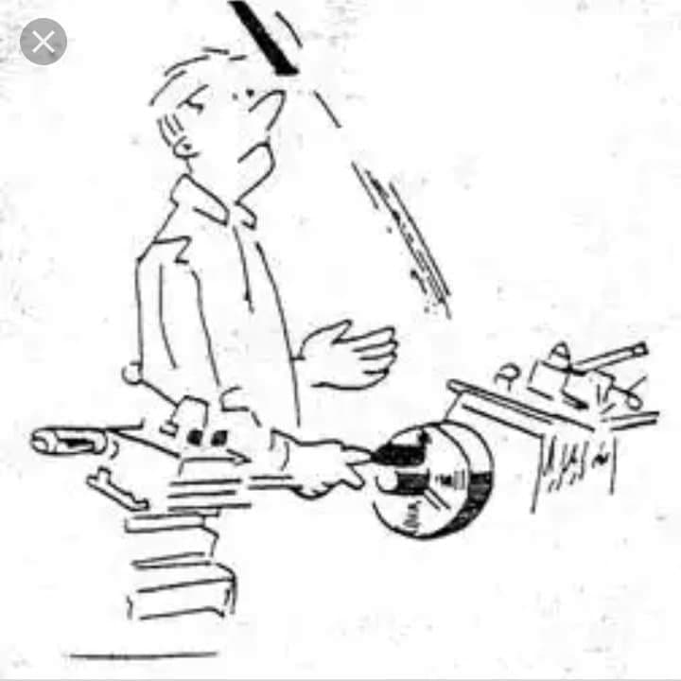
3. Nguyên nhân gây ra tai nạn, BP khắc phục
Phoi bắn vào mắt.

Slide 9
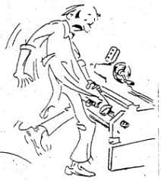
3. Nguyên nhân gây ra tai nạn, BP khắc phục
2. Quần áo và tóc bị cuốn vào máy.

Slide 10
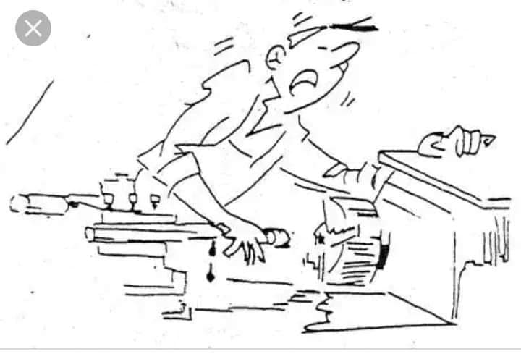
4. Nguyên nhân gây ra tai nạn, BP khắc phục
3. Đứt tay, chân do phoi.

Slide 11
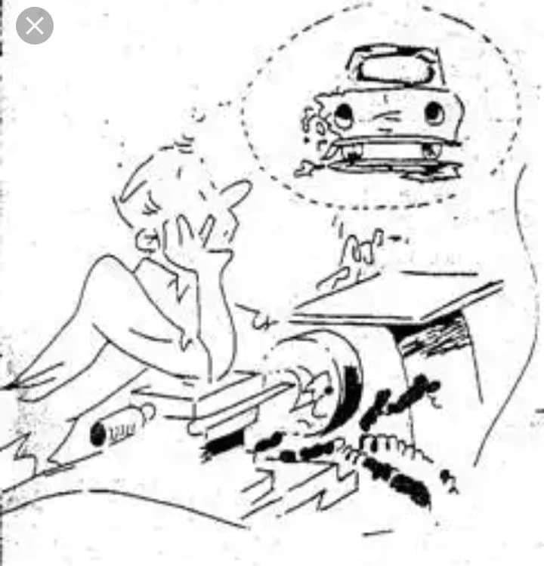
3. Nguyên nhân gây ra tai nạn, BP khắc phục
5. Không chú tâm vào công việc.

Slide 12
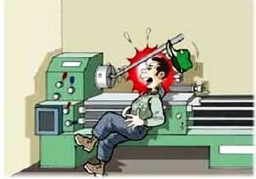
3. Nguyên nhân gây ra tai nạn, BP khắc phục
6. Ngoài ra do va đập với phôi liệu trong lúc gia công, bỏng do phoi, hút bụi kim loại, ….

Slide 13
4. An toàn khi sử dụng máy tiện
1. Phải mặc quần áo bảo hộ lao động gọn gàng đi giày, nữ tóc dài phải cuốn gọn gàng và cho vào trong mũ bảo hộ.
2. Kiểm tra an toàn điện như máy đã tiếp đất chưa, đèn chiếu sáng chỗ gia công.
3. Kiểm tra tình trạng của máy ở chế độ chạy không tải.
4. Sắp xếp lại vị trí làm việc, kiểm tra lại dụng cụ gá lắp, dụng cụ cắt, dụng cụ đo, chi tiết kẹp chặt.
5. Khi chi tiết gia công có khối lượng lớn hơn 20kg cần phải dùng cơ cấu nâng hạ.
6. Khi mài dao không mài ở mặt đầu của đá mài, không để độ hở giữa bệ tỳ và đá mài quá lớn, không nên ấn dao quá mạnh vào đá, phả dùng kính hoặc tấm kính che an toàn.

Slide 14
4. An toàn khi sử dụng máy tiện
7. Không deo găng tay hoặc bao tay khi làm việc, nếu ngón tay bị dau phải băng lại và đeo găng cao su mỏng.
8. Không để dung dịch trơn nguội hoặc dầu bôi trơn văng ra nền xung quanh chỗ làm việc.
9. Sau khi thực hiện xong công việc của mình sinh viên có thể nghỉ ngơi tại chỗ theo quy định của ban.
10. Kẹp chặt phôi cẩn thận, không để chìa khoá mâm cặp trên mâm cặp sau khi kẹp và tháo phôi.
11. Sau khi kẹp chặt phôi không cho phép các chấu kẹp nhô ra khỏi đường kính ngoài của mâm cặp vượt quá 1/3 chiều dài của chấu. Khi các chấu kẹp nhô ra quá lớn thì phải thay chấu kẹp (nếu chấu kẹp thuận thì phải thay bằng chấu kẹp ngược).

Slide 15
4. An toàn khi sử dụng máy tiện
12. Khi gia công vật liệu dẻo có phoi dây cần phải dùng cơ cấu bẻ phoi để tránh phoi quấn vào chi tiết gia công. Khi phoi quấn vào chi tiết gia công hoặc dao không được dùng tay tách phoi mà phải dùng cây móc phoi chuyên dụng
13. Khi gia công vật liệu giòn phoi vụn phải dùng tấm chắn bảo vệ trong suốt hoặc đeo kính bảo hộ lao động.
14. Không được rời khỏi vị trí làm việc khi máy đang chạy.
15. Dừng máy, điều chỉnh các càng gạt về vị trí an toàn, ngắt điện khỏi máy, dùng chổi quét dọn phoi ở ổ dao và băng máy, dùng giẻ sạch để lau sạch các dụng cụ đo, dụng cụ cắt và để vào tủ đúng vị trí đã quy định. Sắp xếp gọn gàng các chi tiết đã gia công.

Slide 16
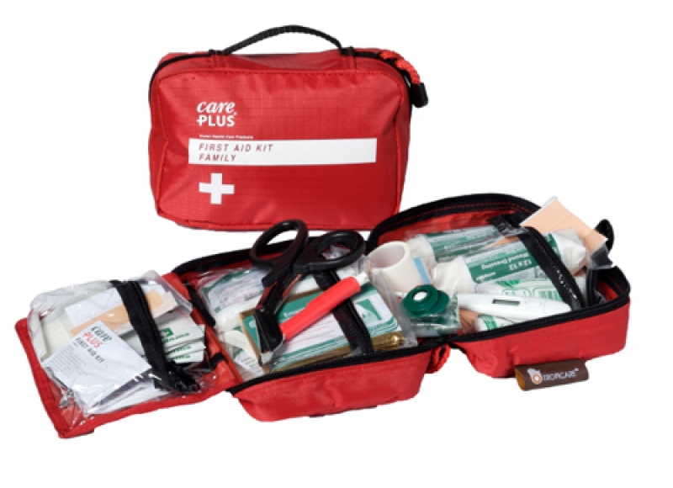
5. Ứng phó tình huống khẩn cấp
Khi làm việc phải chuẩn bị đầy đủ các phương án để đảm bảo ATLĐ. Tuy nhiên cần có dụng cụ y tế cần thiết khi xảy ra sự cố khẩn cấp ngoài ý muốn.

Slide 17
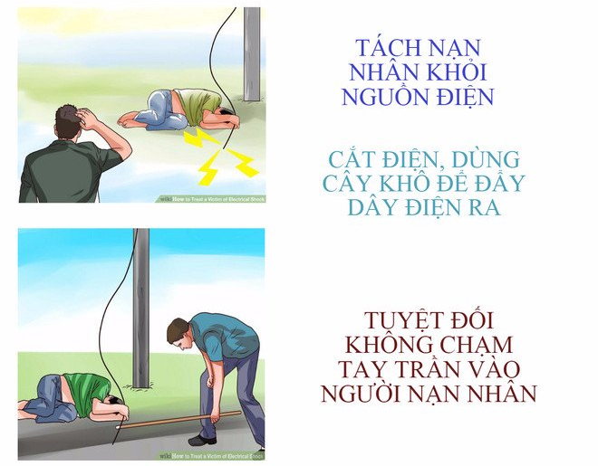
5. Ứng phó tình huống khẩn cấp
5.1. Sơ cứu khi có tai nạn điện giật
Ngay sau khi nạn nhân được tách khỏi mạng điện, tùy vào tình trạng của nạn nhân để xử lý cho thích hợp:
Nếu nạn nhân chỉ bị hôn mê trong giây lát, tim còn đập, thở yếu thì phải để nạn nhân ra chỗ thoáng khí, yên tĩnh chăm sóc cho hồi tỉnh. Sau đó, đưa đến cơ quan y tế gần nhất để theo dõi chăm sóc.
Nếu nạn nhân vẫn còn thở nhẹ, tim đập yếu thì đặt nạn nhân nơi thoáng khí, yên tĩnh (trời rét phải đặt ở nơi kín gió), nới rộng quần, áo, thắt lưng, moi rớt rãi trong mồm, đặt nạn nhân về tư thế nằm nghiêng, ma sát toàn thân cho nóng lên và mời y, bác sỹ đến để chăm sóc.
Nếu tim nạn nhân ngừng đập, toàn thân co giật giống như chết thì tiến hành làm hô hấp nhân tạo, hà hơi thổi ngạt ngay, phải làm liên tục, kiên trì cho đến khi có ý kiến của y, bác sỹ quyết định mới thôi.

Slide 18
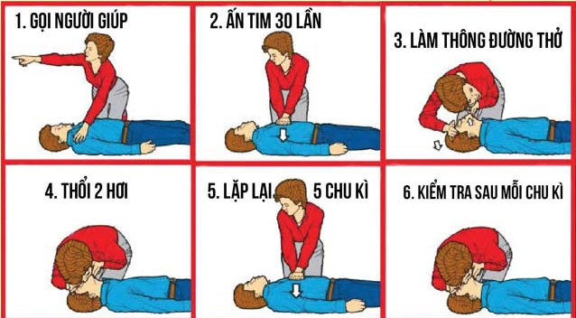
5. Ứng phó tình huống khẩn cấp
5.2. Các bước tiến hành hô hấp nhân tạo

Slide 19
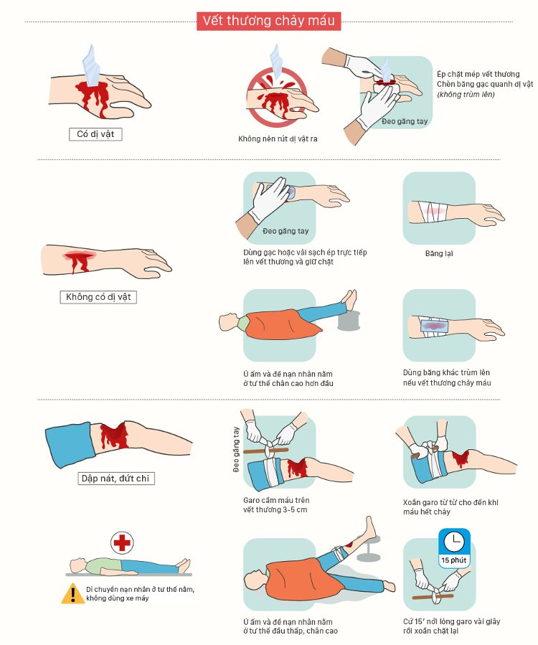
5. Ứng phó tình huống khẩn cấp
5.3. Sơ cứu khi có tai nạn chảy máu

Slide 20
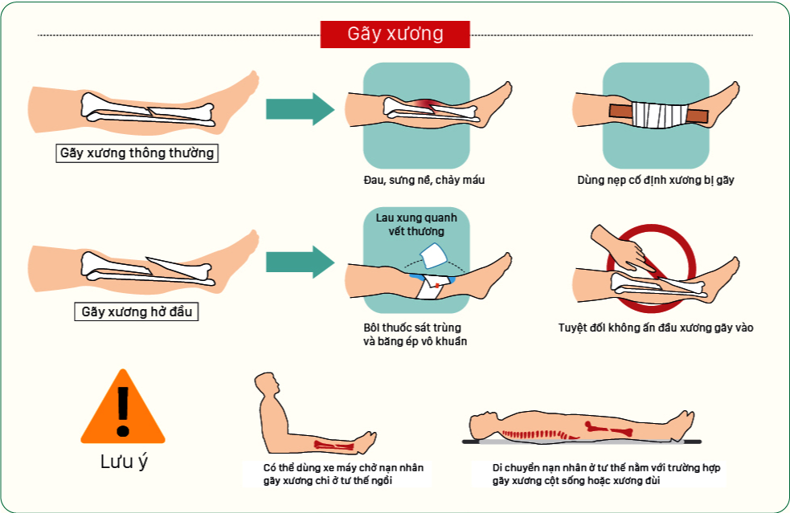
5. Ứng phó tình huống khẩn cấp
5.4. Sơ cứu khi có tai nạn gãy xương

Slide 21
XIN CẢM ƠN QUÝ VỊ ĐÃ LẮNG NGHE!

